Slide 1
এই স্লাইডটি সম্মানিত শিক্ষকবৃন্দের জন্য।
তাই স্লাইডটি হাইড করে রাখা হয়েছে।
এই পাঠটি শ্রেণিকক্ষে উপস্থাপনের সময় প্রয়োজনীয় পরামর্শ প্রতিটি
স্লাইডের নিচে অর্থাৎ Slide Note এ সংযোজন করা হয়েছে।
আশা করি সম্মানিত শিক্ষকগণ পাঠটি উপস্থাপনের পূর্বে উল্লেখিত
Note দেখে নেবেন।
এই পাঠটি শ্রেণিকক্ষে উপস্থাপনের জন্য প্রয়োজনীয় পরামর্শ প্রতিটি
স্লাইডের নিচে অর্থাৎ Slide Note এ সংযোজন করা হয়েছে।
আশা করি সম্মানিত শিক্ষকগণ পাঠটি উপস্থাপনের পূর্বে উল্লেখিত
Note দেখে নেবেন এবং F5 চেপে উপস্থাপন শুরু করতে পারেন।

Slide 2
Notes:
শ্রেণি কার্যক্রমের শুরুতে আজকের পাঠে শিক্ষার্থীদের স্বাগত জানানোর উদ্দেশ্যে স্লাইডটি ব্যবহার করা হয়েছে। তবে বিষয়শিক্ষক ইচ্ছে করলে ছবিটি বাদ দিতে পারেন ।

Slide 3
এ,কে,এম,আই,খায়রুল আলম
সিনিয়র সহকারি শিক্ষক
নিউ মডেল বহমুখী উচ্চ বিদ্যালয়
শুক্রাবাদ, ঢাকা – ১২০৭
বিজ্ঞান
ষষ্ঠ শ্রেণি
একাদশ অধ্যায়
বল এবং সরল যন্ত্র

Slide 4
আখের রস কীভাবে বের করা হয় দেখো
আখের রস বের করার সময় কোনো যন্ত্র ব্যবহার হয়েছে কী?
সরল যন্ত্রটির নাম কী?
Notes:
পাঠ শিরোনাম বের করার জন্য প্রথমে ভিডিওটি দেখিয়ে শিক্ষার্থীদের চাকা-অক্ষদণ্ডসম্পর্কে প্রাসঙ্গিক প্রশ্ন করতে পারেন। তবে বিশেষক্ষেত্রে আপনি শিক্ষার্থীদের সাহায্য করতে পারে। এছাড়া বিষয়শিক্ষক ইচ্ছে করলে স্লাইডে উল্লেখিত প্রশ্নগুলো মুছে দিয়ে নিজের মত প্রশ্ন করতে পারেন অথবা অন্য কোনো যুক্তিযুক্ত উপায় অবলম্বন করে কাজটি করতে পারেন ।

Slide 5
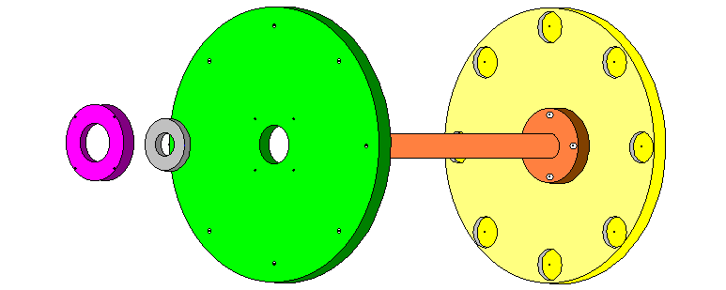
চাকা - অক্ষদণ্ড
Notes:
এই স্লাইডটি শিরোনাম লেখাসহ পাঠ ঘোষণার জন্য রাখা হয়েছে।

Slide 6
শিখনফল
এই পাঠ শেষে শিক্ষার্থীরা...
চাকা-অক্ষদণ্ড বর্ণনা করতে পারবে
চাকা-অক্ষদণ্ড কোন সরল যন্ত্রের নীতি মেনে চলে তা বলতে পারবে
চাকা-অক্ষদণ্ডের যান্ত্রিক সুবিধা ব্যাখ্যা করতে পারবে
চাকা-অক্ষদণ্ডের ব্যবহার উল্লেখ করতে পারবে
Notes:
এই পাঠ শেষে অর্জিতব্য শিখনফলকে সামনে রেখে পাঠকে ধারাবাহিকভাবে পরিচালনার উদ্দেশ্যে এই স্লাইডটি রাখা হয়েছে।

Slide 7
এবার দেখো চাকা-অক্ষদণ্ড কী এবং কীভাবে কাজ করে
?
চাকা
?
অক্ষদণ্ড
ভার
বল
Notes:
চাকা-অক্ষদণ্ড কী এবং কীভাবে কাজ করে এই স্লাইডে উপস্থাপনের চেষ্টা করা হয়েছে। তবে প্রয়োজনে শিক্ষক নিজের তৈরি বাস্তব উপকরণ ব্যবহার করেও একাজটি করতে পারেন।

Slide 8
বল কোথায় প্রয়োগ করা হয়?
ভার কোথায় থাকে?
তাহলে এই যন্ত্রটি কোন নীতি মেনে চলে?
ভার কোন দিকে দিকে সরে?
কোন সরল যন্ত্র এভাবে কাজ করে?
ভার ও বলের অভিমূখ বিপরীত
বল কোন দিকে দিকে সরে?
লিভার
ভার
বল
Notes:
চাকা-অক্ষদণ্ড কোন নীতি মেনে চলে এই স্লাইডে উপস্থাপনের চেষ্টা করা হয়েছে। স্লাইডে উল্লেখিত প্রশ্নোত্তর মুছে দিয়ে শিক্ষার্থীদের সহায়তায় বোর্ডের মাধ্যমে কাজটি সম্পন্ন করলে ভালো হয়।

Slide 9
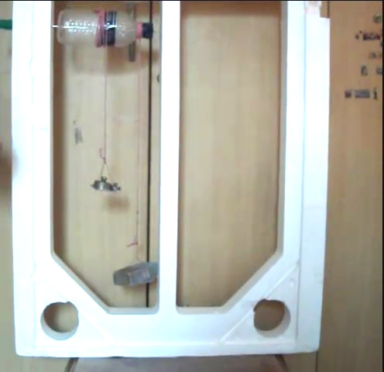
এবার দেখো চাকা-অক্ষদণ্ড কীভাবে কাজকে সহজ করে
ভিডিওটিতে কী দেখেছো?
?
?
চাকার মতো কাজ করে
অক্ষদণ্ডের মতো কাজ করে
অধিক ভরের বস্তুকে অল্প ভারের সাহায্যে উঠানো হয়েছে
Notes:
চাকা অক্ষ-দণ্ড কীভাবে কাজকে সহজ করে তা উপস্থাপনের উদ্দেশ্যে প্রথমে ভিডিওটি দেখিয়ে শিক্ষার্থীদের স্লাইডে উল্লেখিত প্রশ্ন করতে পারেন এবং বিশেষক্ষেত্রে বিষয় শিক্ষক শ্রেণিকক্ষে প্রয়োজনীয় উপকরণ সরবরাহ করে শিক্ষার্থীদের সক্রিয় অংশ গ্রহণে একাজটি করতে দিতে পারেন। স্লাইডে উল্লেখিত প্রশ্নোত্তর মুছে দিয়ে শিক্ষার্থীদের সহায়তায় বোর্ডের মাধ্যমে কাজটি সম্পন্ন করলে ভালো হয়।

Slide 10
চাকা ও অক্ষদণ্ডের মধ্যে কোনটির ব্যাসার্ধ বেশি?
ভার | অক্ষদণ্ডের ব্যাসার্ধ | গুণফল
৫০ | ৪ | ২০০
বল | চাকার ব্যাসার্ধ | গুণফল
 | ৮ | ২০০
=
?
২৫
চাকার ব্যাসার্ধ
=
ভার
=
যান্ত্রিক সুবিধা
বল
অক্ষদণ্ডের ব্যাসার্ধ
Notes:
এখানে চাকা-অক্ষদণ্ড কোন নীতি অনুসারে যান্ত্রিক সুবিধা পাচ্ছে তা স্লাইডে উল্লেখিত ছবি ও প্রশ্নোত্তরের মাধ্যমে উপস্থাপন করতে পারেন। স্লাইডে উল্লেখিত প্রশ্নোত্তর এবং সমীকরণ মুছে দিয়ে শিক্ষার্থীদের সহায়তায় বোর্ডের মাধ্যমে কাজটি সম্পন্ন করলে ভালো হয়।

Slide 11
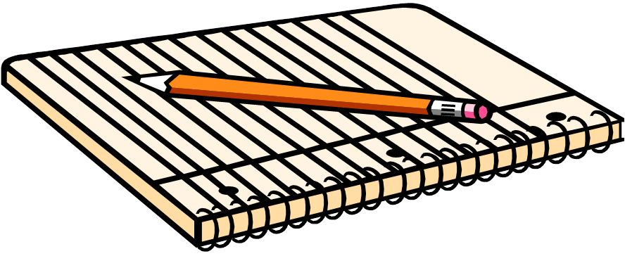
দলগত কাজ
সময়ঃ ১০ মিনিট
প্রয়োজনীয় উপকরণঃ
১। নরম কাঠের টুকরা
২। কাঠ স্ক্রু
৩। বিভিন্ন ব্যাসের স্ক্রু ড্রাইভার
ভিডিওটি অনুসরণে প্রত্যেক দল নিচের সারণি ব্যবহার করে তথ্য উপস্থাপন কর
এবং কোন স্ক্রু ড্রাইভারে যান্ত্রিক সুবিধা বেশি পাওয়া যাবে তা ব্যাখ্যা কর।
স্ক্রু ড্রাইভারের ধরন | যান্ত্রিক সুবিধা
ছোট চাকার স্ক্রু ড্রাইভার
বড় চাকার স্ক্রু ড্রাইভার
Notes:
এখানে শিক্ষার্থীরা চাকা-অক্ষদণ্ডের যান্ত্রিক সুবিধা নির্ণয় করতে পারে কি-না তা হাতে কলমে পরীক্ষা করে দেখার চেষ্টা করা হয়েছে। আশা করি বিষয় শিক্ষক শ্রেণিকক্ষে প্রয়োজনীয় উপকরণ সরবরাহ করে উল্লেখিত ছকের মাধ্যমে শিক্ষার্থীদের সক্রিয় অংশ গ্রহণে একাজটি করতে দেবেন।

Slide 12
মূল্যায়ন
চাকা-অক্ষদণ্ডে-
(i) ভারকে অক্ষদণ্ডে ঝুলানো হয়
(ii) অক্ষদণ্ডের ব্যাসার্ধ, চাকার ব্যাসার্ধ অপেক্ষা বেশি
(iii) যান্ত্রিক সুবিধা সবসময় ১ অপেক্ষা বেশি
নিচের কোনটি সঠিক?
(ক) i , iii
(খ) i , ii
(গ) i , ii, iii
(ঘ) ii , iii
Notes:
সামগ্রিকভাবে পাঠটি মূল্যায়ন করার উদ্দেশ্যে স্লাইডে প্রদর্শিত মৌখিক ও বহুনির্বাচনি প্রশ্ন করেতে পারেন। অথবা বিষয় শিক্ষক নিজের মত প্রশ্ন করেও কাজটি করতে পারেন।

Slide 13
চাকা-অক্ষদণ্ডে কোন সরল যন্ত্রের নীতি মেনে চলে?
(ক) কপিকল
(খ) লিভার
(গ) স্ক্রু
(ঘ) জ্যাক স্ক্রু
চাকার ব্যাস ২০ সে.মি.এবং অক্ষদণ্ডের ব্যাসার্ধ ২ সে.মি.
হলে যান্ত্রিক সুবিধা কত?
(ক) ৩
(খ) ৪
(গ) ৫
(ঘ) ১০

Slide 14
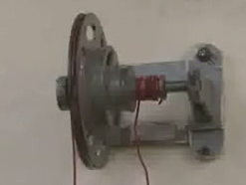
বাড়ির কাজ
“চিত্রের যন্ত্রটি লিভারের ভিন্নরূপ” – যুক্তি সহ ব্যাখ্যা কর।
Notes:
আজকের পাঠের অর্জিত শিখন দ্বারা শিক্ষার্থীরা যেন তাদের নিজ নিজ সৃজনশীল প্রতিভার বিকাশ ঘটাতে পারে সে উদ্দেশ্যে এধরনের কাজ দেয়া যেতে পারে। তবে বিষয় শিক্ষক ইচ্ছে করলে অন্য যে কোনো যুক্তিযুক্ত উপায় অবলম্বন করতে পারেন।

Slide 15
আশা করি তোমরা,
চাকা-অক্ষদণ্ড বর্ণনা করতে পারবে
চাকা-অক্ষদণ্ড কোন সরল যন্ত্রের নীতি মেনে চলে তা বলতে পারবে
চাকা-অক্ষদণ্ডের যান্ত্রিক সুবিধা ব্যাখ্যা করতে পারবে
চাকা-অক্ষদণ্ডের ব্যবাহার উল্লেখ করতে পারবে
Notes:
এই স্লাইডে আজকের পাঠের মূল বিষয়বস্তু শিক্ষার্থীদের পূনরায় মনে করিয়ে দেবার চেষ্টা করা হয়েছে। স্লাইডে উল্লেখিত কী-নোটসমূহের আলোকে শিক্ষার্থীদের কোনো জিজ্ঞাসা আছে কি-না তা জানার চেষ্টা করলে ভালো হয় এবং কী-নোটগুলো শিক্ষার্থীদের লিখে নিতে বলতে পারেন।

Slide 16
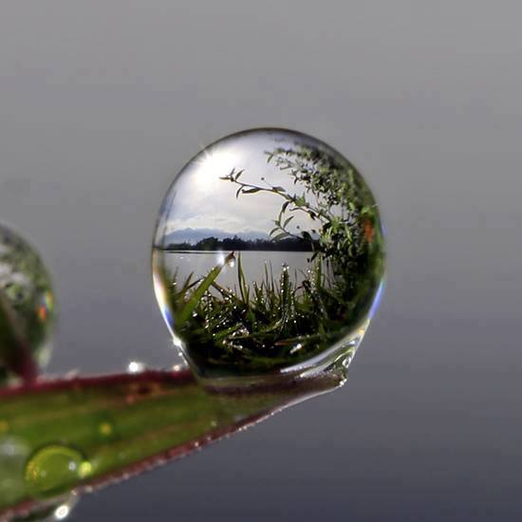
ধন্যবাদ

Slide 17
কৃতজ্ঞতা স্বীকার
শিক্ষা মন্ত্রণালয়, মাউশি, এনসিটিবি ও এটুআই-এর সংশ্লিষ্ট কর্মকর্তাবৃন্দ
এবং কন্টেন্ট সম্পাদক হিসেবে যাঁদের নির্দেশনা, পরামর্শ ও তত্ত্বাবধানে এই মডেল কন্টেন্ট সমৃদ্ধ হয়েছে তারা হলেন-
জনাব সামসুদ্দিন আহমেদ তালুকদার, প্রভাষক, টিটিসি, কুমিল্লা
জনাব মোঃ খাদিজা ইয়াসমিন, সহকারি অধ্যাপক, টিটিসি, ঢাকা
জনাব জি,এম রাকিবুল ইসলাম, প্রভাষক, টিটিসি, রংপুর

